Slide 1
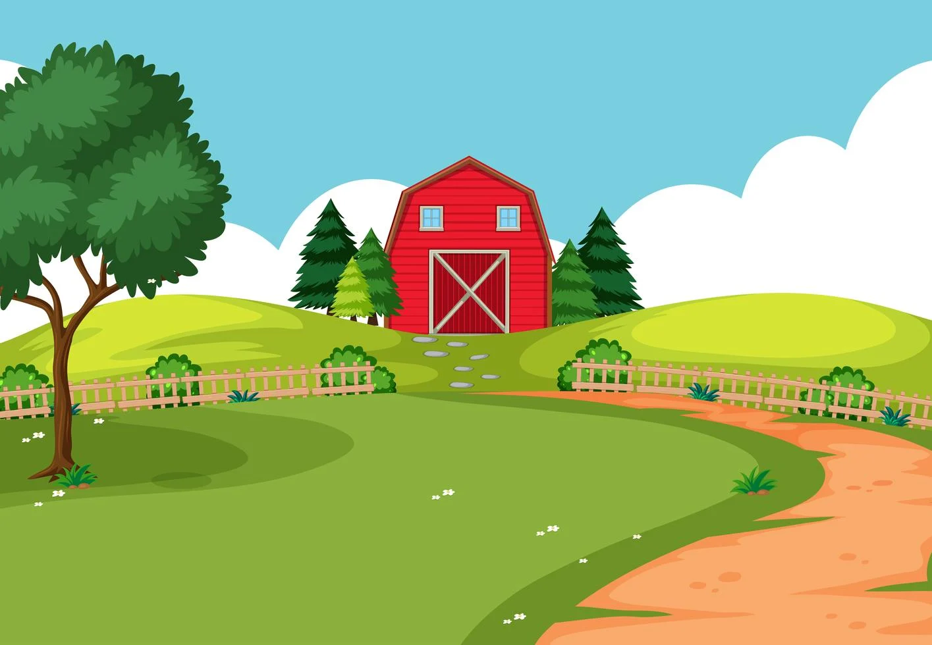

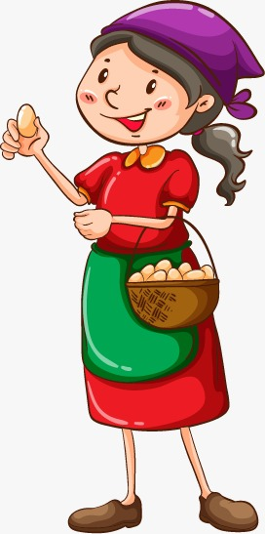
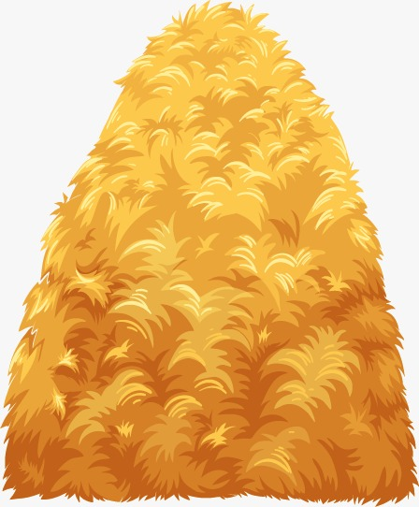
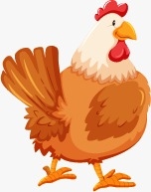
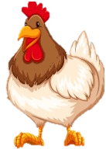

نساعد ماري في جمع البيض
لعيد الفصح
للإبتدائي

Slide 2

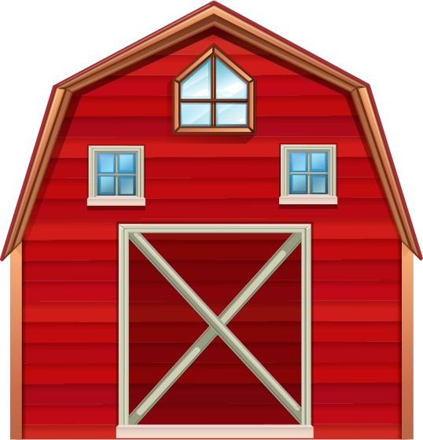
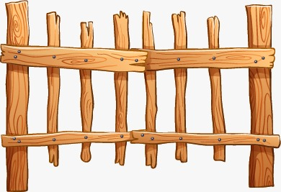

قبل أن ينتهي الوقت، نُجيب عن السّؤال
شو اسمو العيد يلي منعيّدو الأحد يلي بيسبق احد القيامة
1
عيد السّفينة
عيد الشّعنينة

Slide 3
قبل أن ينتهي الوقت، نُجيب عن السّؤال
شو اسما المدينة يلّي دخل عليها يسوع بأحد الشّعانين
2
أورشليم
النّاصرة

Slide 4
3
شو حملوا النّاس هنّي و عم يستقبلوا يسوع؟
سعف الّسرو
سعف النّخيل
سعف الزّنجبيل

Slide 5
4
منكمّل العبارة يلّي قالوها النّاس لما استقبلوا يسوع:
هوشعنا الآتي .....
"باسم موسى"
"باسم الملايكة"
"باسم الرّبّ"

Slide 6
5
شو اسمو عيد الفصح اليهودي؟
عيد الفطير
عيد الغدير
عيد الصغير

Slide 7
6
شو اسمو التّلميذ يلّي سلّم يسوع؟
بطرس
يهوذا
اندراوس

Slide 8
7
مع أيّ فئة تآمر يهوذا ت يسلّم يسوع؟
الأغنياء
الشّعب
عظماء الكهنة

Slide 9
8
قدّيش دفعولوا لَ يهوذا تَ يسلّم يسوع؟
30 من الفضّة
20 من الفضّة
10 من الفضّة

Slide 10
9
بعشا الفصح قال يسوع إنّو يلّي رح يسلْمو هوّي يلّي:
قاعد ع يمينو
عم بيغمس معو بالصحن
قاعد ع شمالو

Slide 11
10
بعشا الفصح، شو أخد يسوع وبارك و كسر؟
الخبز
الكاسة
الصّحن

Slide 12
11
بعشا الفصح، شو أخد وشكر وعطا تلاميذو ت يشربوا؟
كاس المي
كاس عصير الليمون
كاس الخمر

Slide 13
12
شو هيّي الجملة يلّي قالها يسوع بعشا الفصح
بعد تقديس الخبز والخمر؟
الف صحة
إصنعوا هذا لذكري
ما تعملو شي

Slide 14
13
شو هوّي الشّي التّاني يلّي عِمْلو يسوع بعشاء الفصح؟
غسّل إجرين تلاميذو
نام
بقي سهران

Slide 15
14
شو اسمو التّلميذ يلّي يسوع قال إنّو رح ينكرو؟
يهوذا
بطرس
يوحنّا

Slide 16
15
كم مرة أنكَر بطرس معرفتو بيسوع؟
4 مرّات
3 مرّات
مرْتَين

Slide 17
16
شو اسمُو الحاكم يَلّي حكَم يسوع بالصّلب؟
هيرودس
أغريبا
بيلاطس

Slide 18
17
اكليل من شو ، حطّوا ع راس يسوع قبل ما يِصلبو؟
من الفضّة
من الشّوك
من الورد

Slide 19
18
شو اسمو المطرح يلّي انصلب فيه يسوع؟
الجبل العالي
جبل الزّيتون
جلجلثة

Slide 20
19
شو اسمو يلّي ساعد يسوع بحمل الصّليب ؟
سمعان بطرس
سمعان القيرواني
يوسف الرّامي

Slide 21
20
حطّوا فوق راس يسوع يافطة مكتوب عليها:
هذا يسوع ملك اليهود
إنه كذاب
لقد قتلناه

Slide 22
21
شو يلّي خيّم عالأرض بس مات يسوع؟
الغُبار
الظلام والعتمة
الغيوم

Slide 23
22
لمّا طلع فَجر الأحد، مين إجا يطِلّ عَالقبر؟
مريم المجدليّة ومريم الأخرى
مريم و مرتا
مريم و يوحنّا

Slide 24
23
شو قلّن الملاك؟
يسوع مات
قد قام و ليس ههنا
سرقوا يسوع

Slide 25
24
بعد النسوة تراءى يسوع لمين؟
لبيلاطس
لعظيم الكهنة
للتّلاميذ

Slide 26
25
شو اسم التّلميذ يلّي ما كان مع التّلاميذ
و ما صدّقن لمّا خبروه إنّو يسوع قام؟
توما
اندراوس
يوحنا

Slide 27
26
شو اسم التّلميذ يلّي ما كان مع التّلاميذ
و ما صدّقن لمّا خبَّروه إنّو يسوع قام؟
توما
اندراوس
يوحنّا

Slide 28
وهلق كِلنا منقول الجِملة
المسيح قام حقا قام

Slide 29
تعليمات اللعبة
يوزع المعلّم التلاميذ الى فريقين
بالدور يجيب كل فريق عن سؤال (السؤالان الاولان تمهيديان)
عندما تكون الاجابة سليمة ، يحصل الفريق على بيضة....
الفريق الذي يجمع بيضا أكثر ، هوي الفريق الرابح

